Slide 1
Szkolny Klub Wolontariuszy-podsumowanie I półrocza

Slide 2
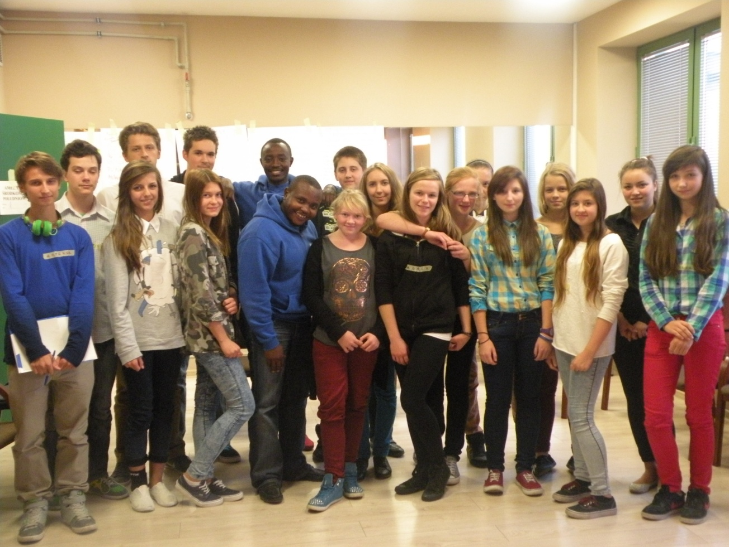
„Aktywne szkoły na rzecz edukacji globalnej”- ogólnopolski projekt organizowany przez
Polską Akcję Humanitarną
2.10-5.10.2013r.
Warsztaty PAH w Krakowie przygotowujące do realizacji projektu
Koordynatorzy:
p.Renata Konefał,
p.Anna Gurdak

Slide 3
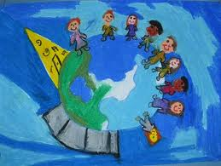
Spotkanie z koordynatorami uczniowskim
Dlaczego kraje globalnego Południa potrzebują pomocy humanitarnej?
motto:
„Czynić świat jeszcze bardziej sprawiedliwym, to znaczy dokładać wszelkich starań, aby nie było dzieci niedożywionych , bez możliwości kształcenia i wychowania…”
              Jan Paweł II
Koordynatorzy uczniowscy:
Izabela Kotulska
Przemysław Wit

Slide 4
Spotkanie z koordynatorami uczniowskim
Dlaczego kraje globalnego Południa potrzebują pomocy humanitarnej?
motto:
„Czynić świat jeszcze bardziej sprawiedliwym, to znaczy dokładać wszelkich starań, aby nie było dzieci niedożywionych , bez możliwości kształcenia i wychowania…”
              Jan Paweł II
Koordynatorzy uczniowscy:
Izabela Kotulska
Przemysław Wit

Slide 5
Spotkanie z koordynatorami uczniowskim
Dlaczego kraje globalnego Południa potrzebują pomocy humanitarnej?
motto:
„Czynić świat jeszcze bardziej sprawiedliwym, to znaczy dokładać wszelkich starań, aby nie było dzieci niedożywionych , bez możliwości kształcenia i wychowania…”
              Jan Paweł II
Koordynatorzy uczniowscy:
Izabela Kotulska
Przemysław Wit

Slide 6
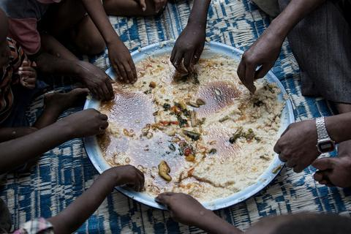
EDUKACJA GLOBALNA
LEKCJA z edukacji globalnej
Ty
też możesz mieć wpływ
na losy świata
W Somalii panuje tradycja jedzenia ze wspólnego półmiska. Jeden talerz przypada nieraz na całą rodzinę. fot. Marcin Suder
Do projektu zgłosiło się 67 uczniów…

Slide 7


TEG –Tydzień Edukacji Globalnej
przygotowanie materiałów informacyjnych o projekcie
przygotowanie plakatu z okazji Tygodnia Edukacji Globalnej i informacji o edukacji globalnej
zaplanowanie warsztatów z pomocy humanitarnej w grupie p.Anny Gurdak i p.Renaty Konefał
przygotowanie wystawy: Rzeczywistość krajów globalnego Południa-p.Ewa Siwczuk-Cyma
zaplanowanie warsztatów z pomocy humanitarnej w klasach we współpracy z wychowawcami :z 8 klas zgłosili się chętni uczniowie
Zaplanowanie warsztatów: Dostęp do wody-trenerzy PAH-u

Slide 8
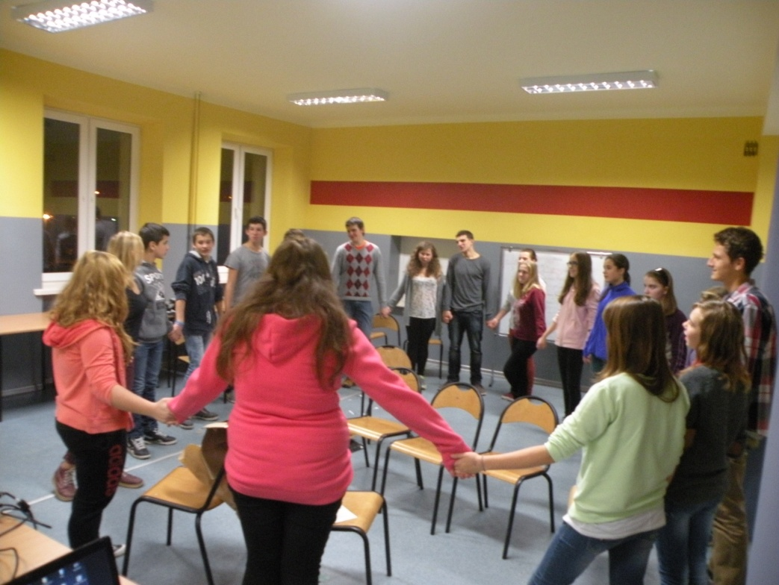
Warsztaty z pomocy humanitarnej
Scenariusze warsztatów
dla młodzieży
gimnazjalnej
i ponadgimnazjalnej
powstałe w ramach projektu
Polska Akcja Humanitarna, 2012 r.
Trenerzy dla młodzieży!
Wspólnie dla globalnego
Południa.

Slide 9
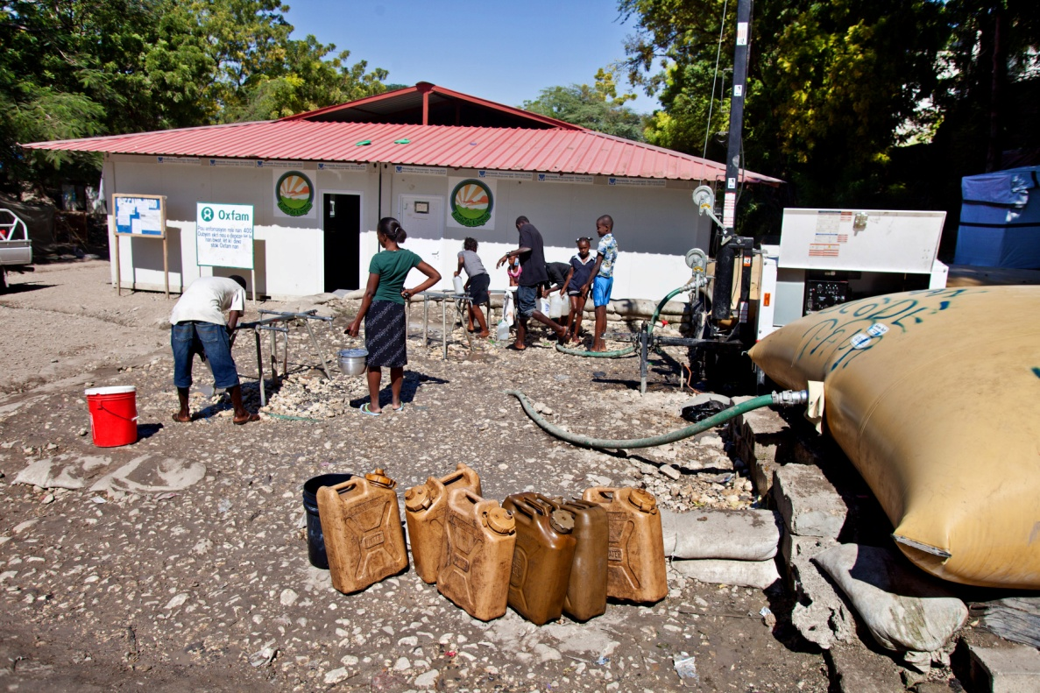
Zasady pomocy humanitarnej
Zasada humanitaryzmu
Neutralność
Bezstronność
Niezależność
Dystrybucja wody w Port-au-Prince. Fot. Bartek Wrześniowski, PAH
.
Notes:
Zasada humanitaryzmu - oznacza, że ludzkie cierpienie musi się spotkać z reakcją w każdych okolicznościach, ze szczególnym uwzględnieniem osób znajdujących się w najtrudniejszym położeniu w danej społeczności.
Neutralność - oznacza nieangażowanie się w spory religijne, polityczne, rasowe czy ideologiczne.
Bezstronność - oznacza, że pomoc humanitarna jest dostarczana wyłącznie w zależności od potrzeb, bez względu na narodowość, rasę, wyznanie, pozycję społeczną czy stronę konfliktu
Niezależność - oznacza niezależność celów humanitarnych od celów politycznych, gospodarczych czy wojskowych.

Slide 10
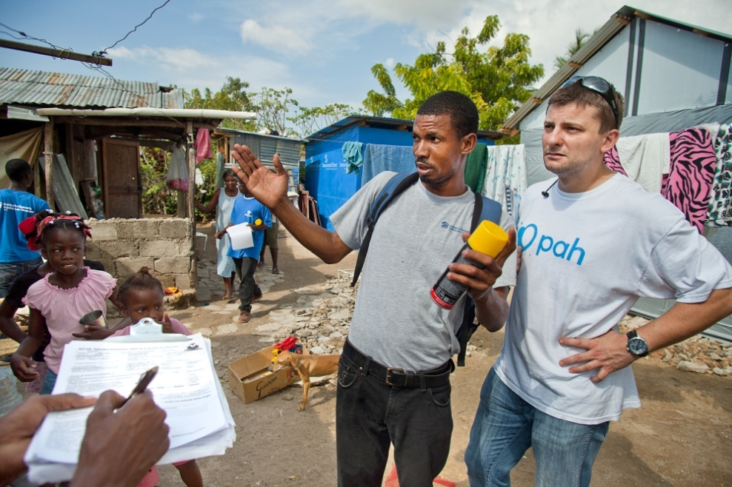
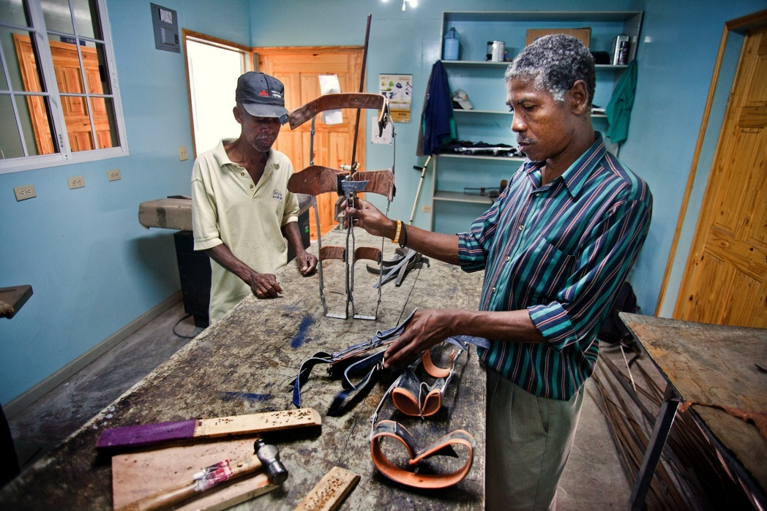
PAH na Haiti
U góry na zdjęciu Rafał Hechmann, pracownik PAH podczas szacowania strat na Haiti.
Z lewej, pracownia protetyki w Port-au-Prince. Fot. B. Wrześniowski, PAH.
.
Notes:
Ufundowanie zestawów higienicznych,(wiadra, mydła, ręczniki oraz tabletki do oczyszczania wody)
Założenie dwóch centrów dla dzieci, które w wyniku katastrofy zostały osierocone lub pozbawione dachu nad głową
Wspomaganie odbudowy warsztatu wykonującego protezy kończyn
Współpraca z organizacjami Oxfam, People in Need, angażowanie społeczności lokalnych

Slide 11
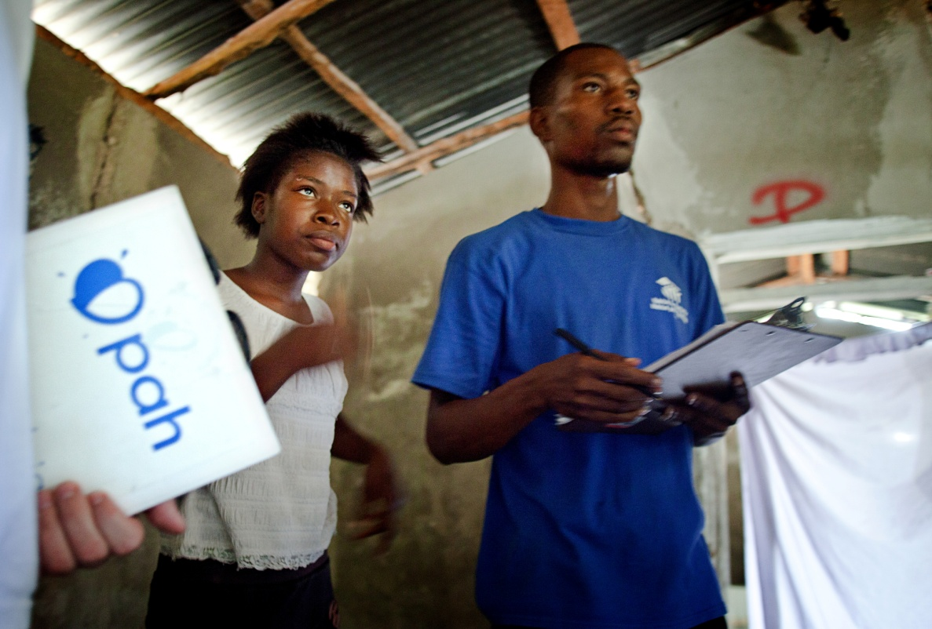
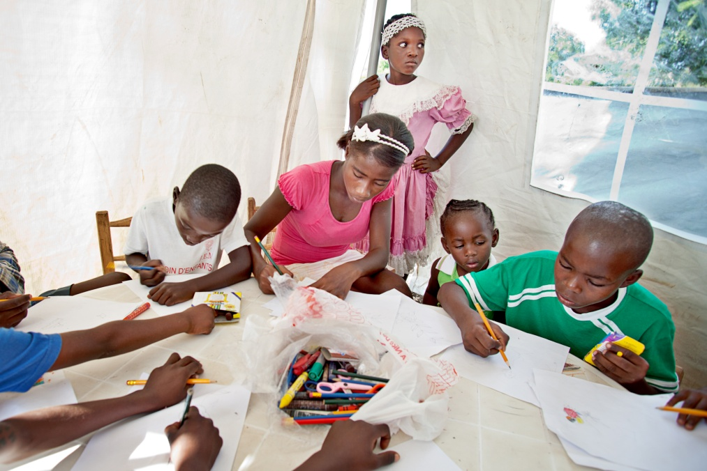
U góry lokalni wolontariusze, którzy pomagali
w organizacji pracy. Z prawej strony, centrum dla dzieci poszkodowanych w wyniku trzęsienia ziemi na Haiti w 2010.
Fot. B. Wrześniowski, PAH.
.
Notes:
Na kaŻdym etapie pracy zaangazowani byli lokalni działacze. W dolnym rogu jedno z ufundowanych center dla dzieci.

Slide 12
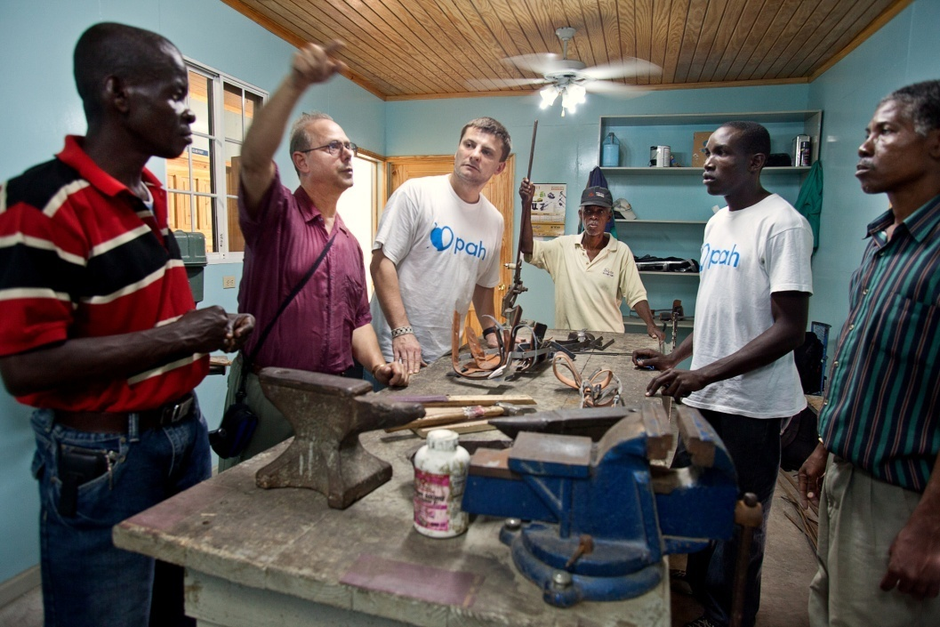
Haiti- Warsztat protetyczny w Port au Prince
Pracownicy organizacji pozarządowych oraz pracownicy w pracowni protetyki w Port-au-Prince. Wśród nic h pracownik PAH Rafał Hechmann
Fot. B. Wrześniowski
.
Notes:
W wyniku urazów poniesionych w czasie trzęsienia ziemi na Haiti, wielu osobom amputowano kończyny. PAH postanowił pomóc w odbudowie jedynego w stolicy zakładu protetycznego.

Slide 13
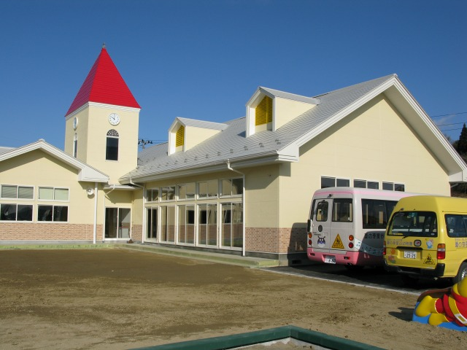
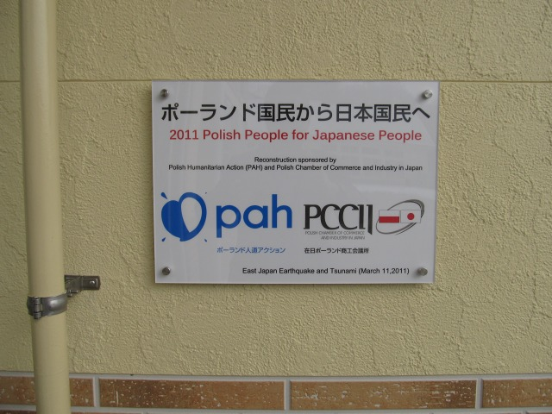
PAH w Japonii
Przedszkole Ashinome Hoshiya.
Przedszkole Ashinome w Japonii, wyremontowane częściowo ze środków przekazanych przez PAH. Fot. PAH
.
Notes:
Przedszkole w Ashinome, wyremontowane częściowo ze środków PAH. Remont został ukończony w styczniu, 2012 roku.

Slide 14
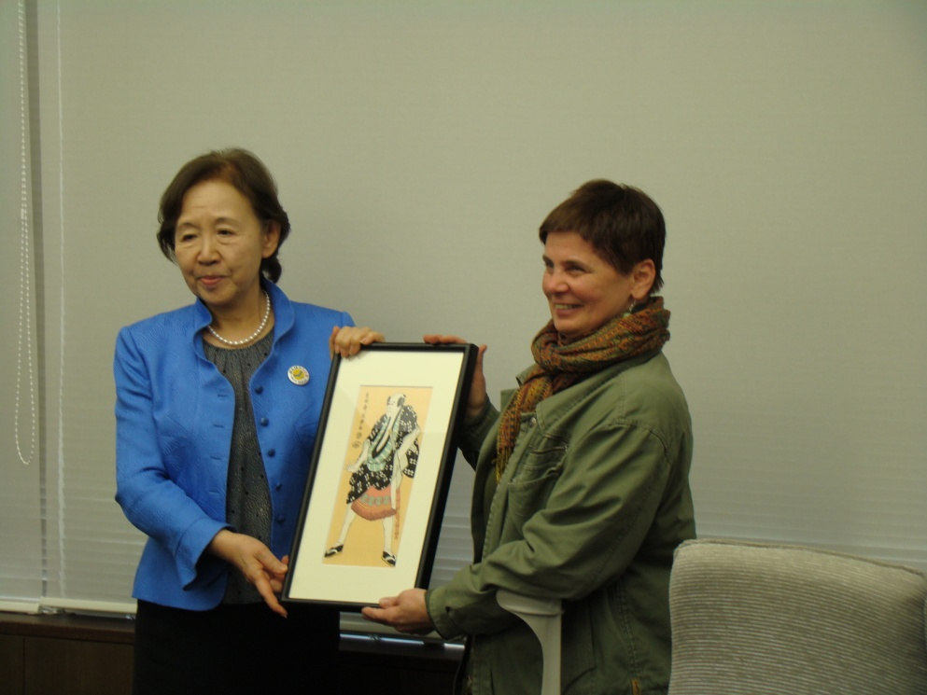
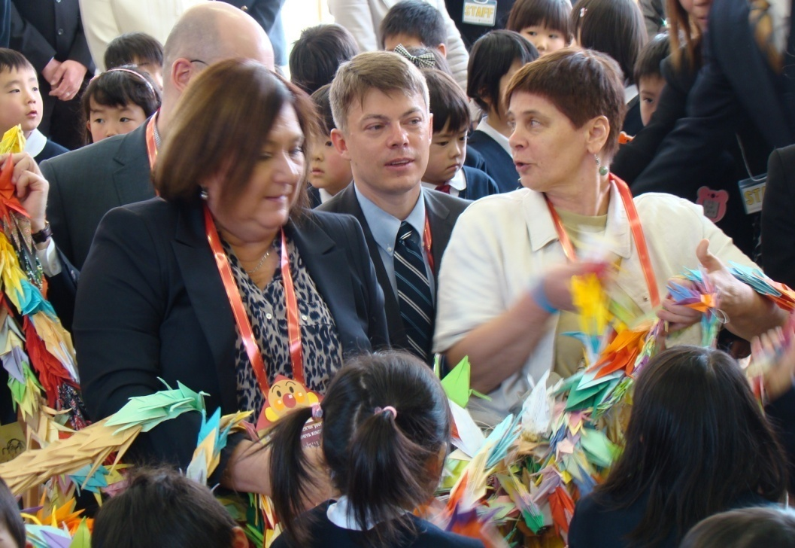
PAH w Japonii
Przedszkole Ashinome Hoshiya.
Janina Ochojska wraz z Panią Prezydent Anną Komorowską podczas ceremonii otwarcia przedszkola w Ashinome w kwietniu 2011 roku. Podczas spotkania został przekazany łańcuch z tysiąca papierowych żurawiorigami. Fot. PAH
.
Notes:
Do przedszkola uczęszcza około 200 dzieci. Wizyta Janiny Ochojskiej i Pani Prezydentowej Anny Komorowskiej w przedszkolu w kweitniu 2011 roku. Podczas spotkania przekazano również łańcuch zurawi, który według Japończyków przynosi szczęście.

Slide 15
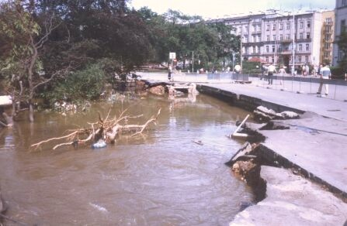
PAH dla powodzian w Polsce ‘97
Dostarczanie doraźnej pomocy np. wysyłka żywności, koców, darów rzeczowych dla powodzian
Organizacja kolonii dla dzieci z terenów objętych powodzią.
Pomoc w remontach, usuwaniu szkód powodziowych i wyposażaniu instytucji
i rodzin w utracone sprzęty.
Fot. G.Tężycki, Wrocław 1997. źródło:Wikimedia
.
Notes:
PAH pomaga nie tylko za granicami. W przypadku kataklizmu, takim jakim była powódź w 1997 roku PAH również zaangażował się w działania na rzecz osób, które ucierpiały w wyniku powodzi.

Slide 16
Powódź w Polsce- przykłady nieadekwatnej pomocy
„Dary dla powodzian”- gmina Wilków, lubelszczyzna
.
Notes:
Przykładem nieadekwatnej pomocy może być gmina Wilków na Lubelszczyźnie, gdzie trafiło mnóstwo niepotrzebnych darów. Jest to przykład na to, jak ważne jest rozpoznanie potrzeb osób, które ucierpiały w wyniku katastrofy.
Na zdjęciu Szopa wypełniona po brzegi „darami dla powodzian” : stare ubrania, zabawki, niepotrzebne książki. Później ustawiono jeszcze dwa namioty wojskowe z podobnymi darami. Na wójta gminy spadł koszt utylizacji darów.

Slide 17
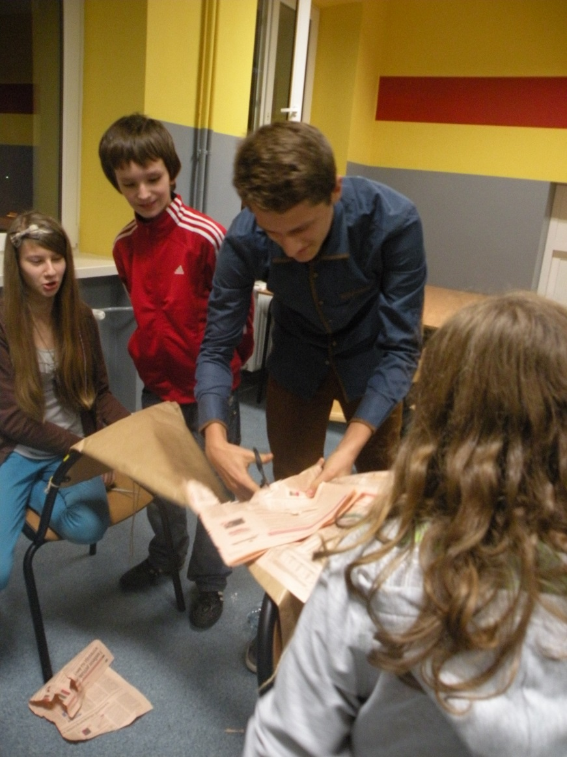
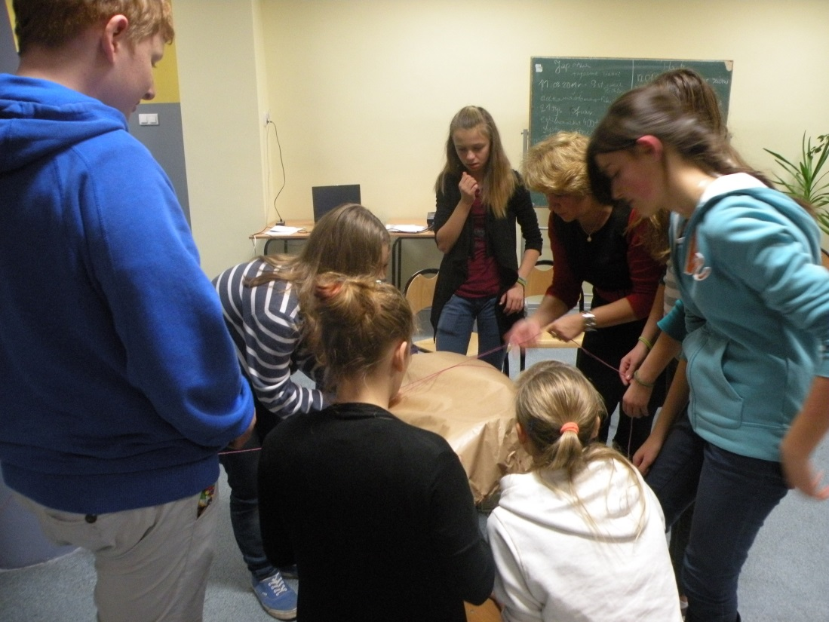
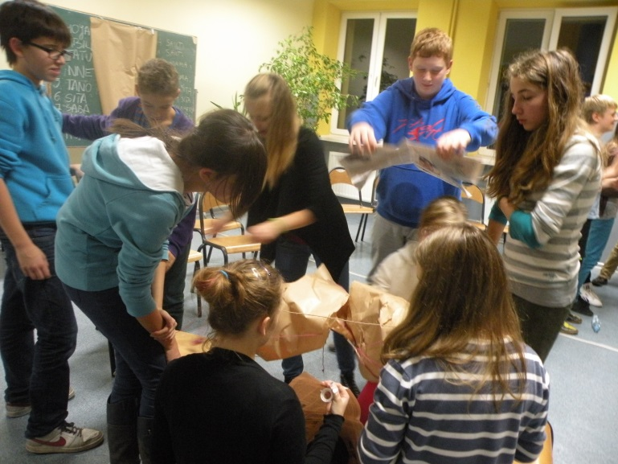
Pomoc humanitarna. Jak mądrze pomagać-warsztaty
Ogółem w warsztatach uczestniczyło ponad 70 uczniów

Slide 18
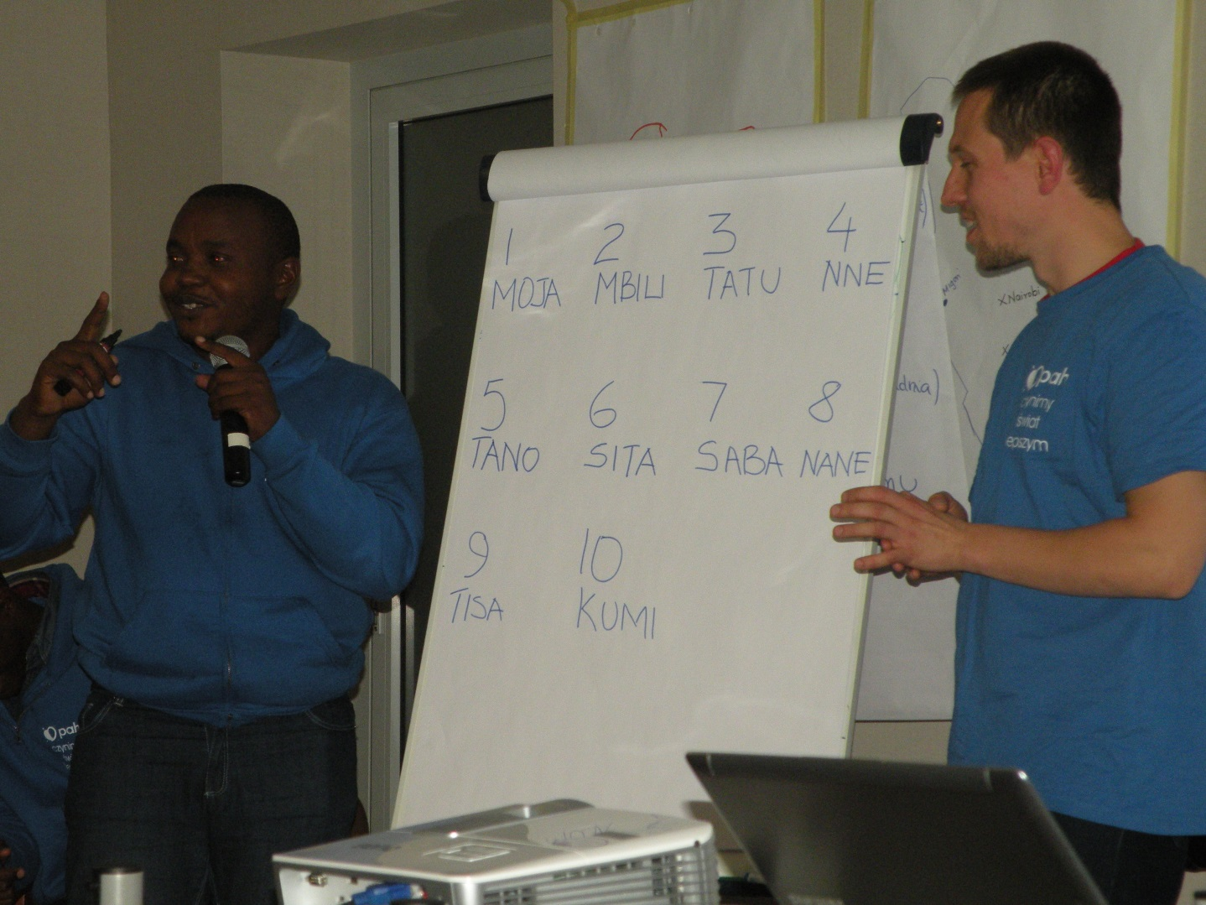
Nauka kołysanki i liczenia do 10 w języku suahili

Slide 19
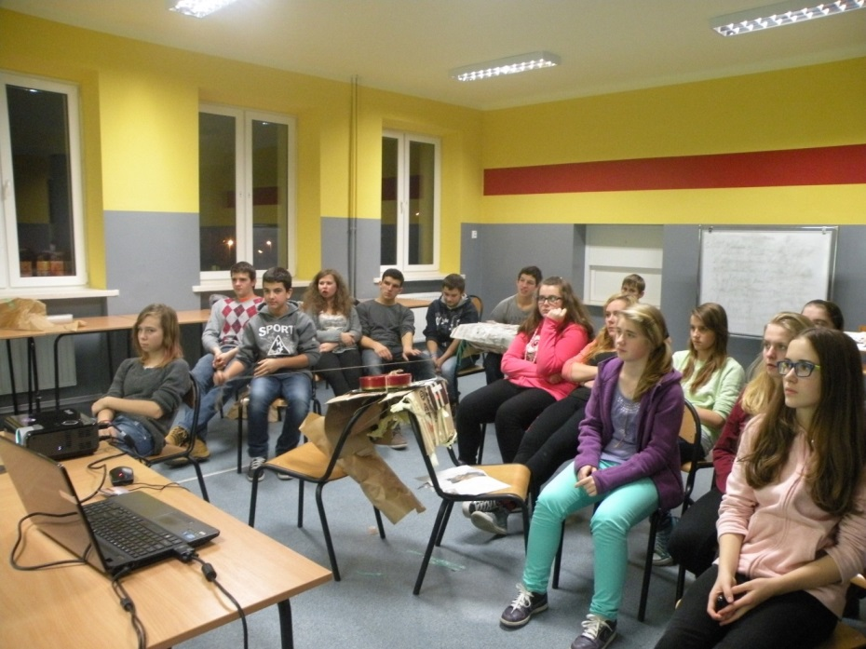
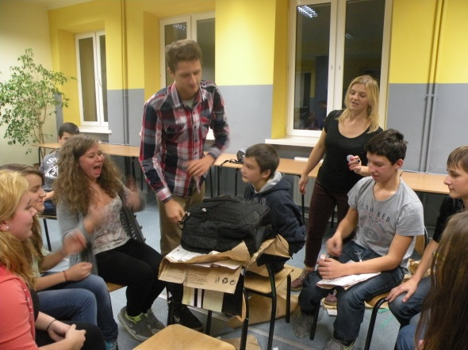
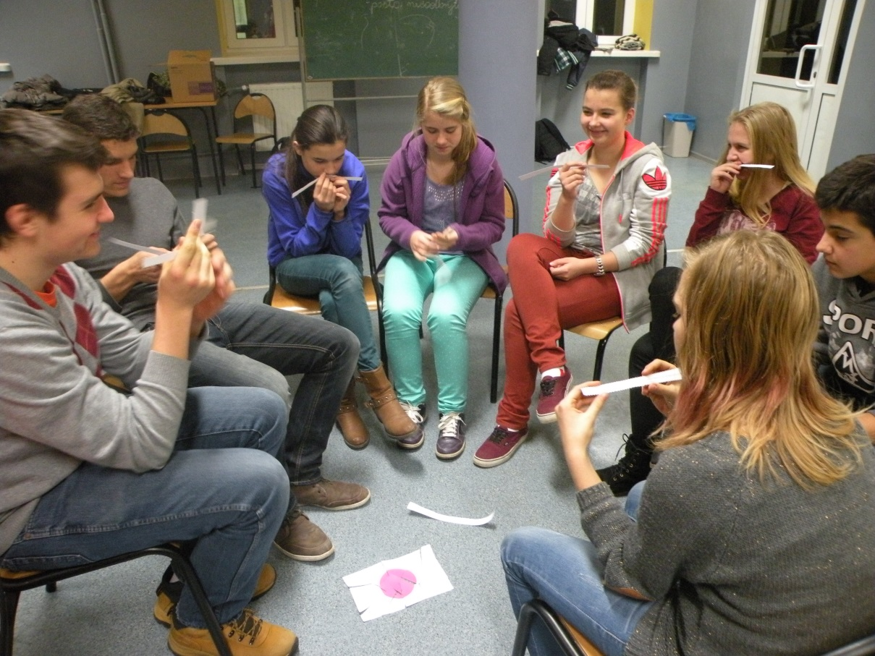
Adekwatna i nieadekwatna pomoc humanitarna

Slide 20
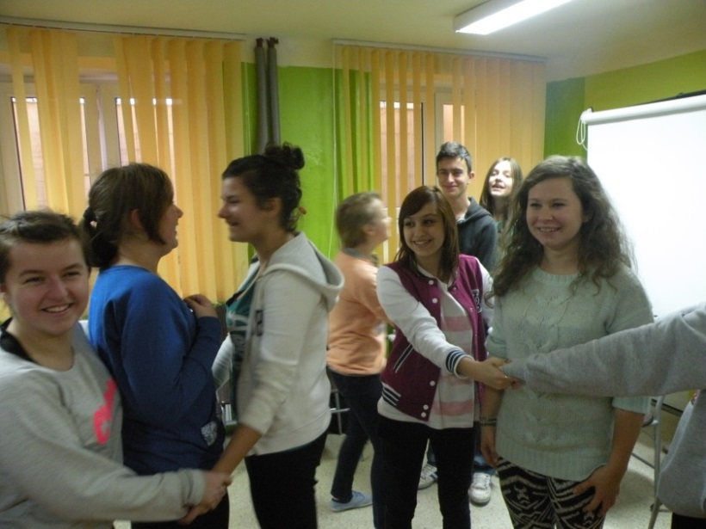
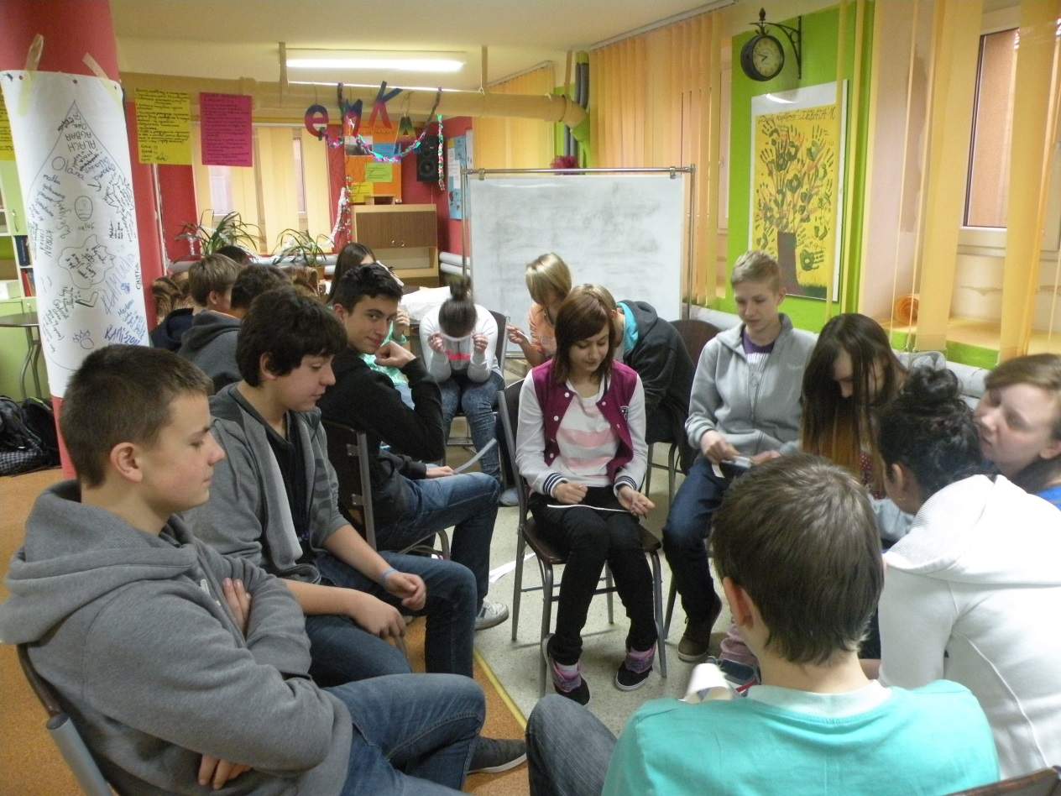
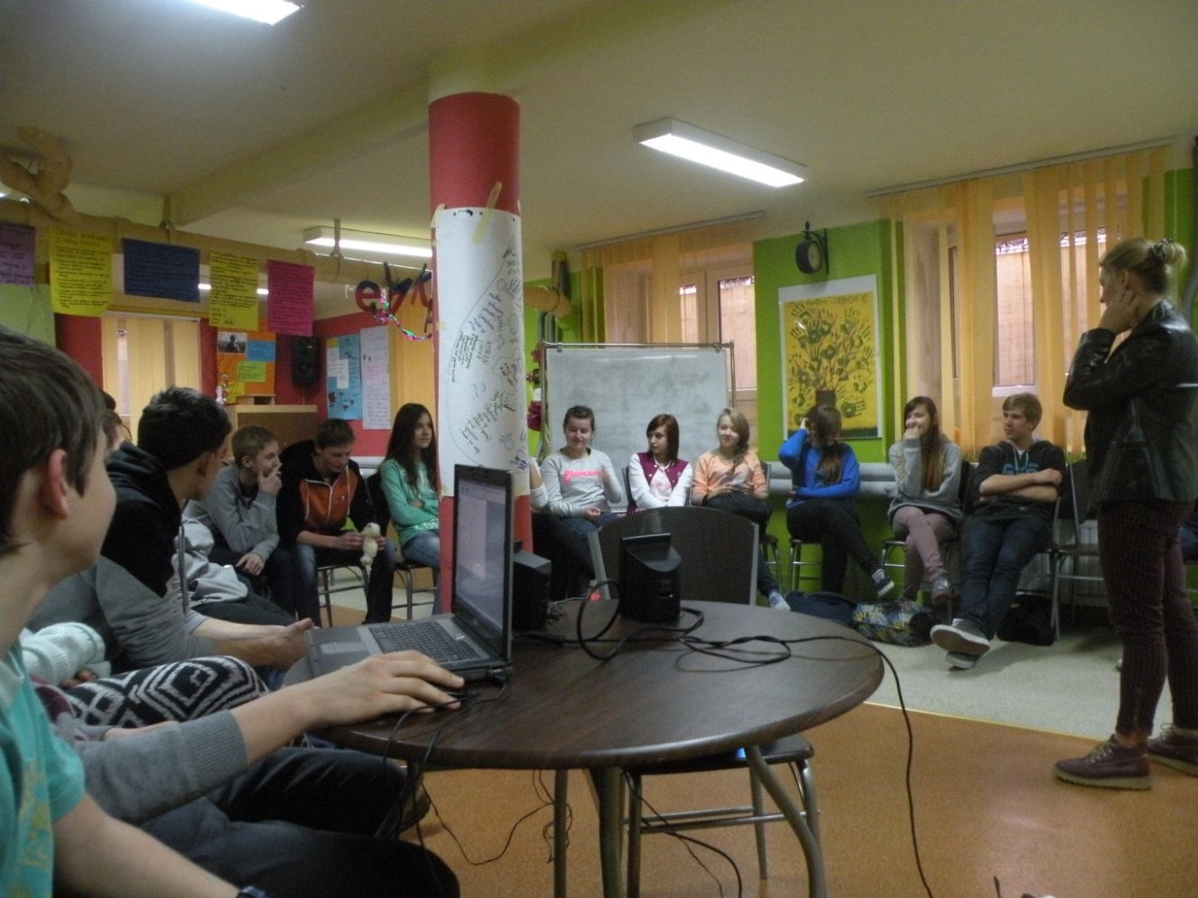
Warsztaty w III B

Slide 21
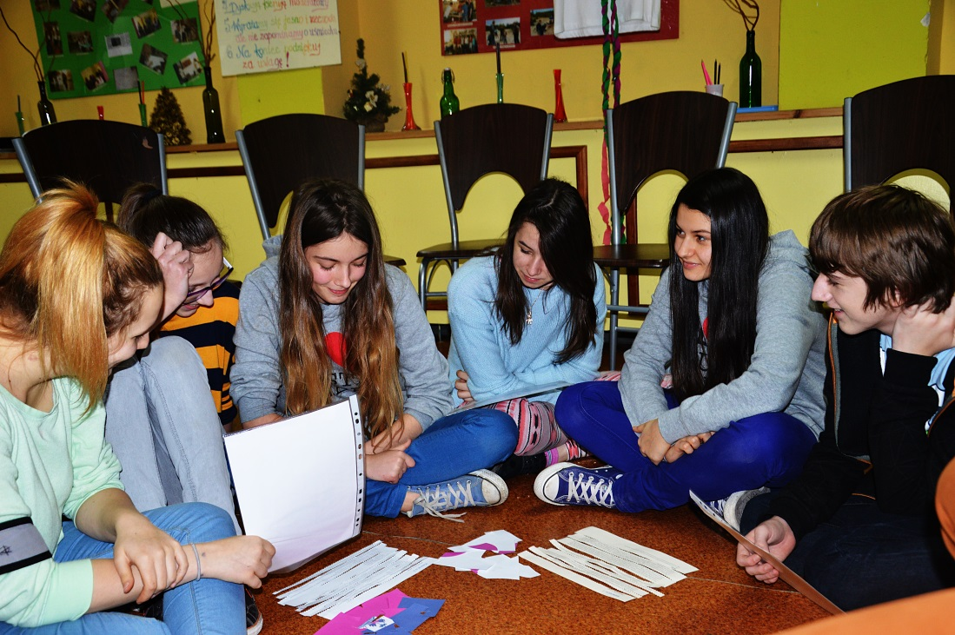
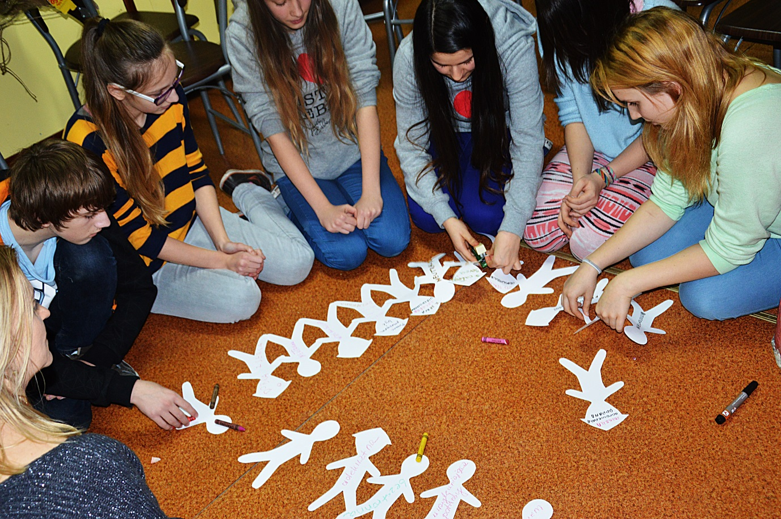
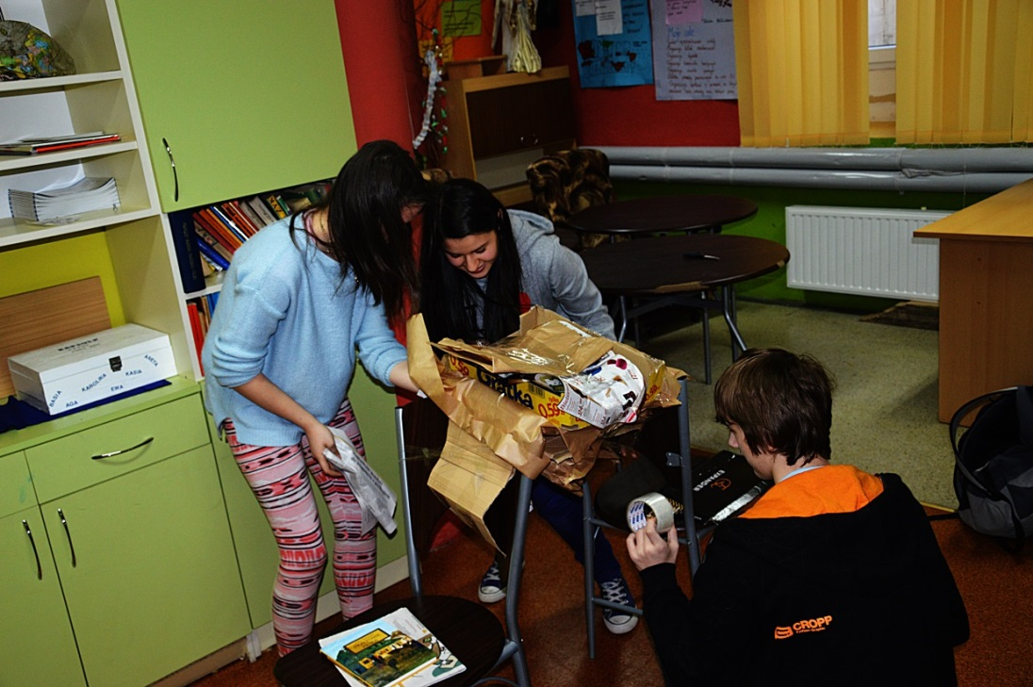
Pomoc humanitarna-II B- warsztaty

Slide 22
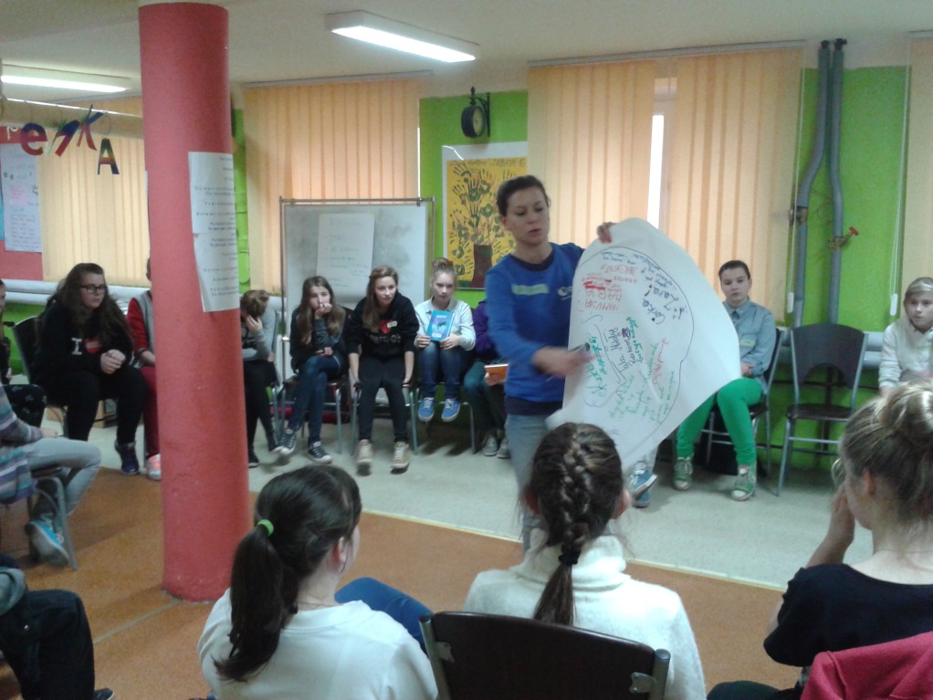
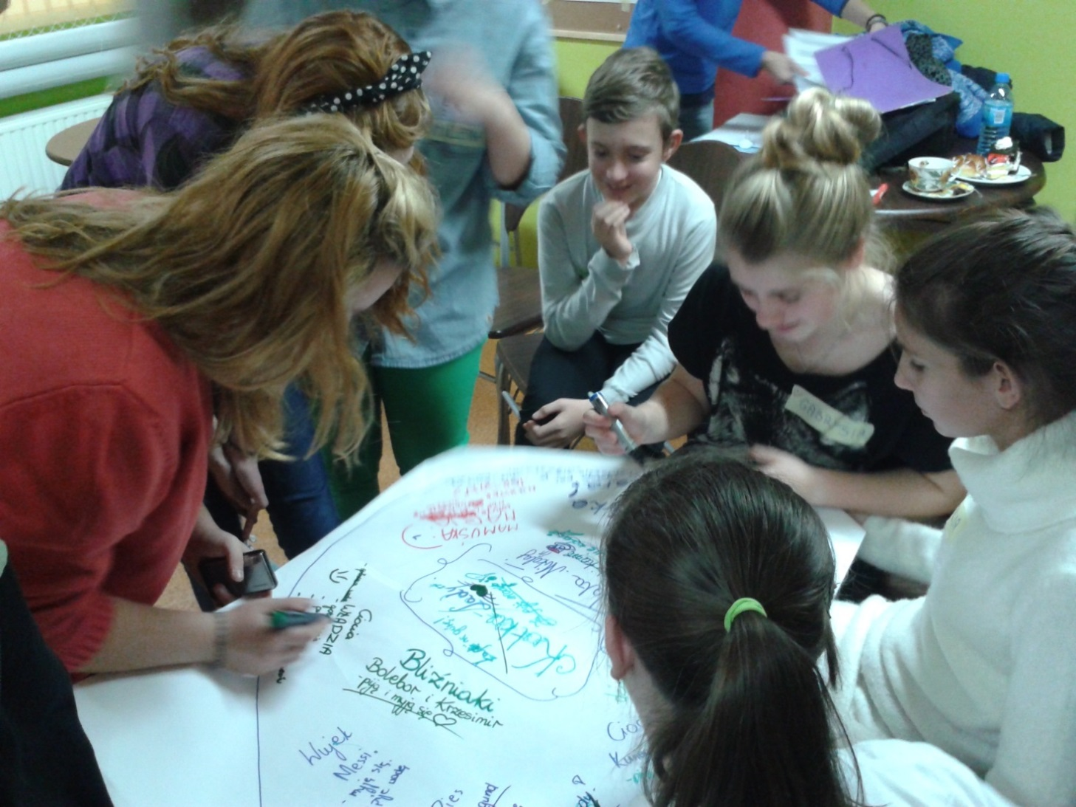
Dostęp do wody…warsztaty z trenerem PAH-u

Slide 23
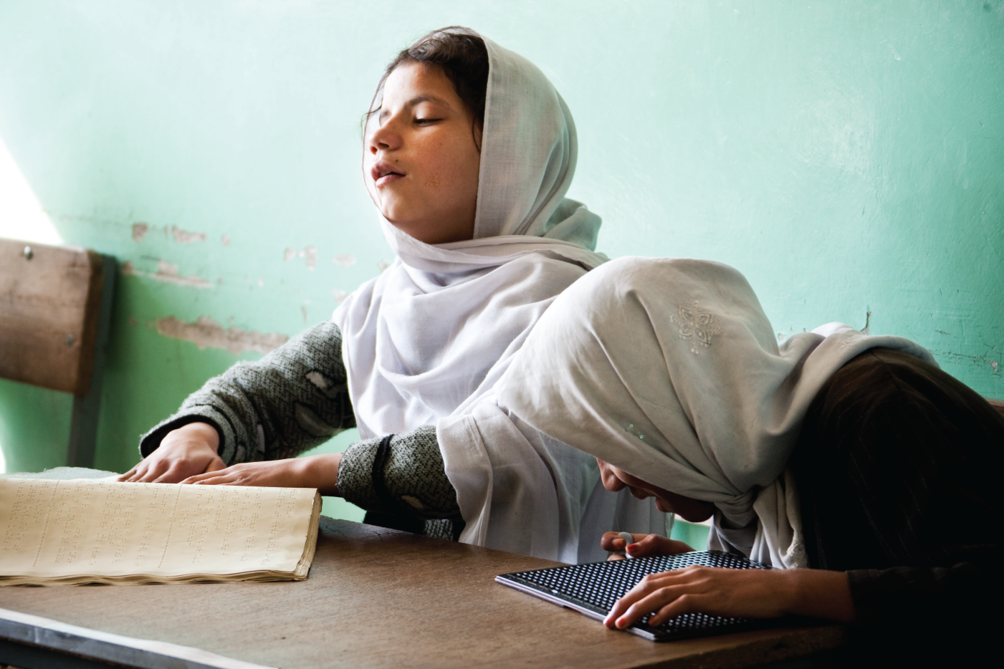
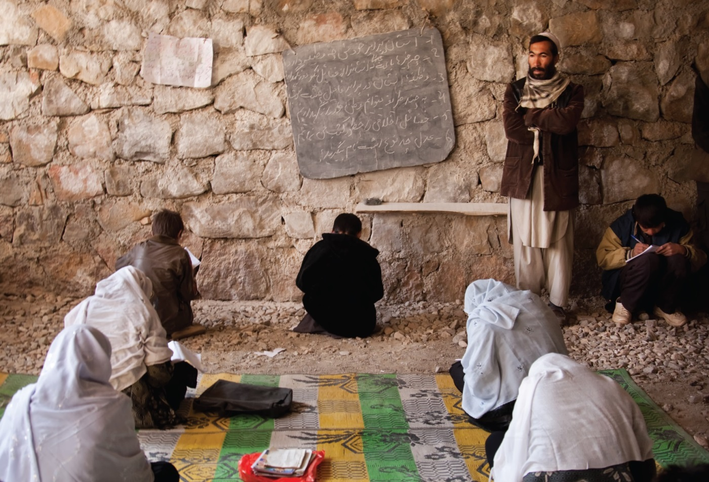
Wystawa: Rzeczywistość krajów globalnego Południa-I piętro naszej szkoły

Slide 24
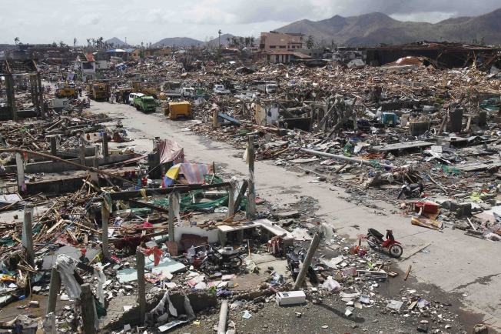
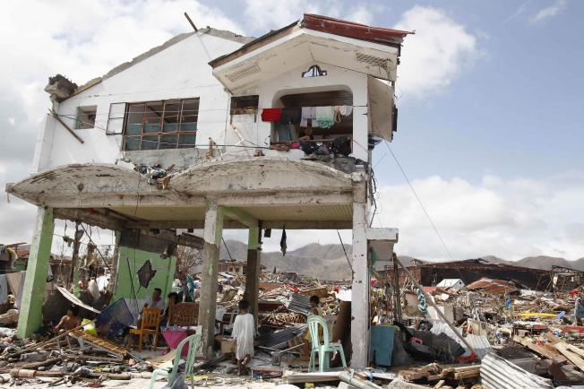
Konkurs plastyczny z edukacji globalnej
Pomoc humanitarna adekwatna i nieadekwatna
FORMA:PLAKAT
Termin-do 17 lutego 2014r.
Koordynator : p.Ewa Siwczuk- Cyma
FILIPINY

Slide 25
Dostęp do źródeł…spotkanie grup projektowych z koodynatorami
Publikacje PAH
http://www.pah.org.pl/nasze-dzialania/53/wyszukiwarka_materialow - Prawo do wody, edukacji i żywności
Książki PAH
http://www.pah.org.pl/nasze-dzialania/40/295/wydawnictwo_pah - w ramach projektu „Wiedza prowadzi do zmian” PAH wydała serię książek akademickich o tematach, którymi się zajmujemy: dostęp do wody, żywności, edukacji. Pod tym linkiem znajdziecie też link do książki „Gorzka czekolada” opowiadającej historię czekolady od plantacji kakao po firmy

Slide 26
Wypowiedz afrykańskiej pisarki przeciw stereotypom
Multimedia PAH
http://www.pah.org.pl/multimedia - zestaw wystaw i filmów do wykorzystania w szkole. Jeśli chodzi o zdjęcia w galerii PAH
Filmik o dostępie do wody: http://www.pah.org.pl/multimedia/20/25/prawo_do_wody
Materiały audiowizualne
http://www.ted.com/talks/chimamanda_adichie_the_danger_of_a_single_story.html - pisarka Chimamanda Adichie opowiada o tym, jak odkryła swoją tożsamość kulturową i ostrzega przed tym, że styczność tylko z jedną opowieścią na temat innej osoby lub kraju, jest wielkim nieporozumieniem i bardzo nas ogranicza
Materiały anglojęzyczne
http://www.mamahope.org/unlock-potential/ - bardzo ciekawe filmiki obalające stereotypy. Wasza młodzież na szkoleniu miała pokazany filmik nr 2 – African men. Hollywood stereotypes

Slide 27
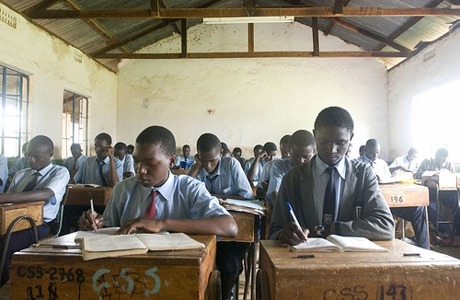
Sprawiedliwy Handel
Fairtrade w Polsce
Cena minimalna i Premia FT
Cena minimalna jest ustalana tak, aby pokrywać koszt produkcji i zapewniać średni dochód. Nie może być mniejsza od ceny rynkowej.
Premia FT w przypadku kawy wynosi 0,5 zł za kg (cena minimalna – 7 zł).
Premia przeznaczana jest przez rolników m.in. na budowę szkół, przychodni lekarskich, studni.

Slide 28
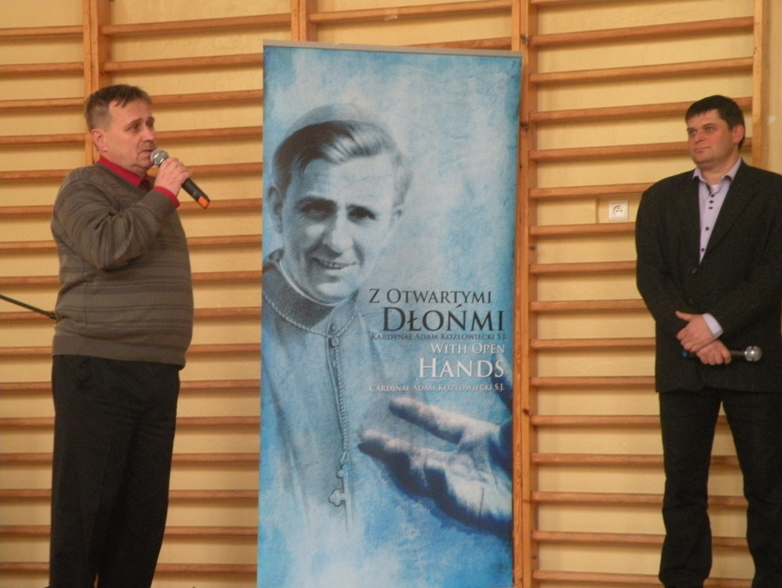
Spotkanie z... Zambią
Spotkanie z panem Dariuszem Bździkotem oraz z panem Marianem Wołoszem z Fundacji im. ks.Kardynała Adama Kozłowieckiego w Hucie Komorowskiej: „Serce bez granic” na temat pobytu w Zambii.

Slide 29
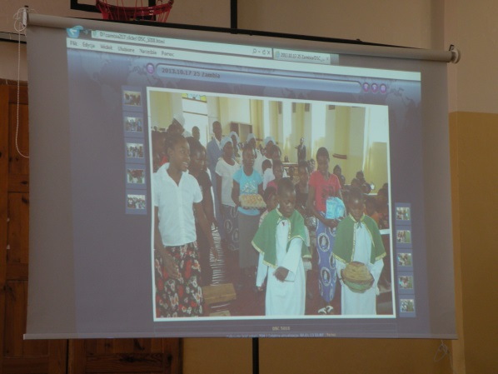
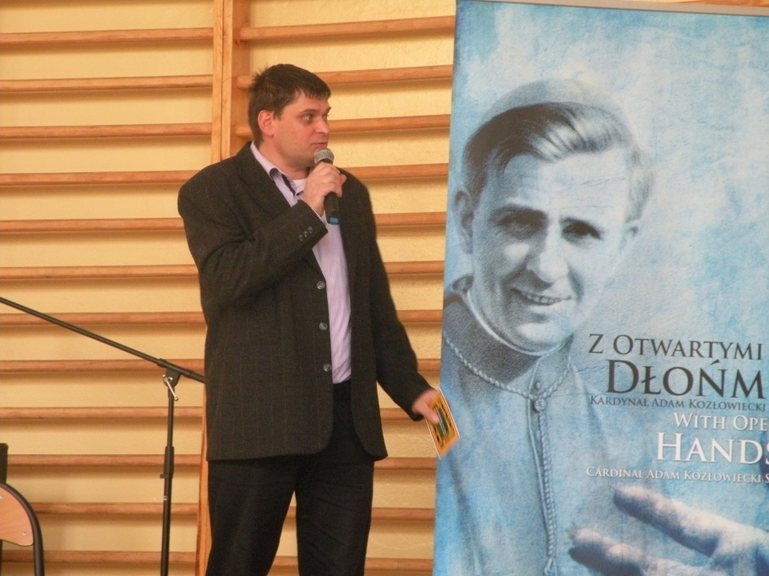
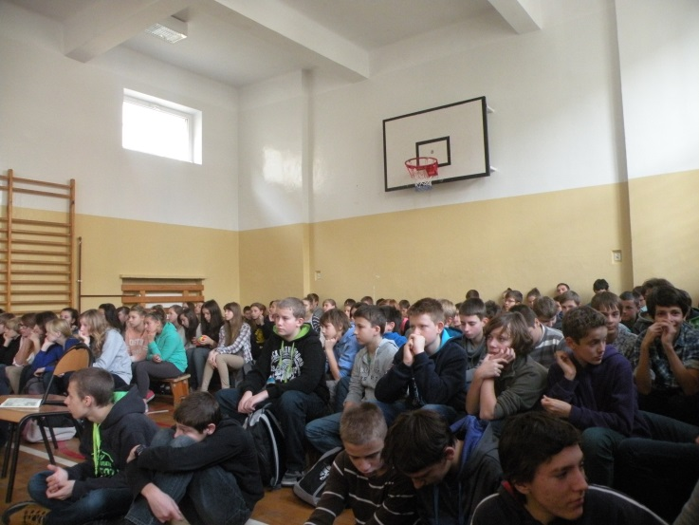
Spotkanie z Afryką to lekcja pokory

Slide 30
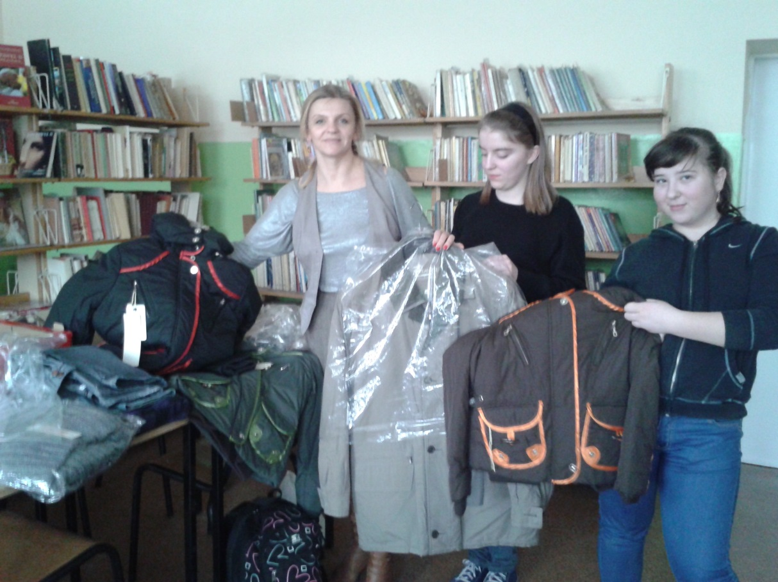
Szlachetna paczka 2013
21.11 -Zgłoszenie SKW do ogólnopolskiej akcji ,, Szlachetna paczka"
1.12 - Spotkanie członków klubu- wybór rodziny
5.12- Spotkanie z wolontariuszami- opracowanie planu pracy
26.11- Poszukiwanie sponsorów i darczyńców
Łącznie uzyskano ponad 800 zł
7.12- wizyta z paczkami w wybranej rodzinie

Slide 31
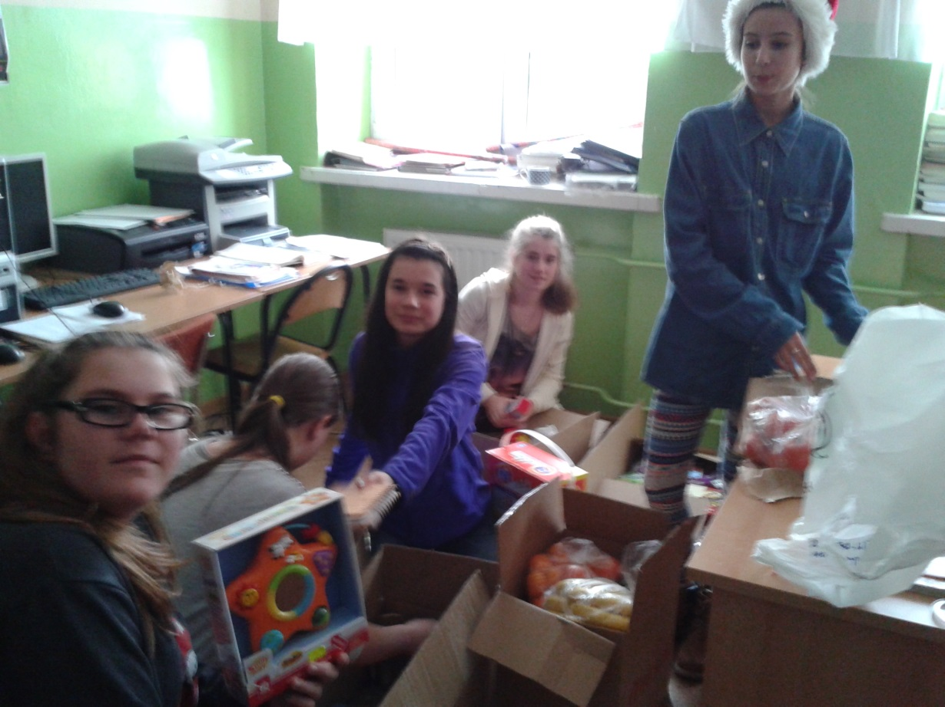
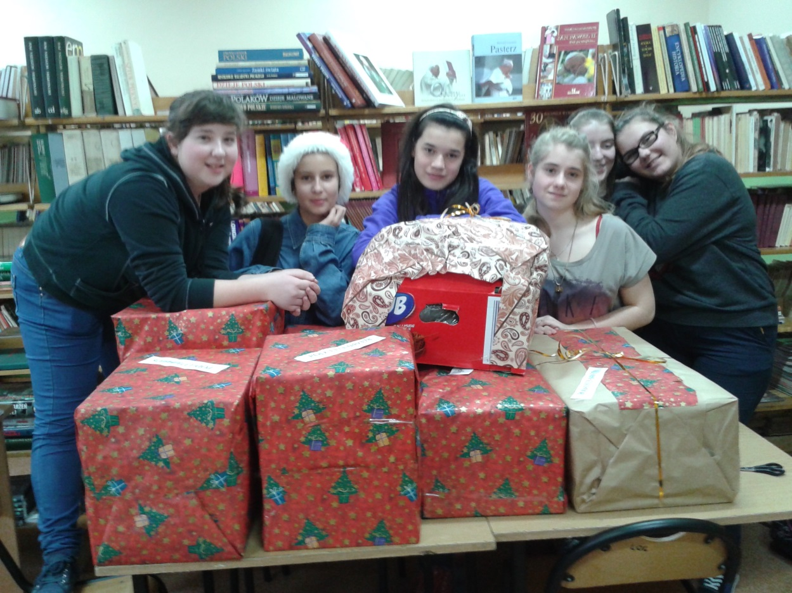
Przygotowanie paczki

Slide 32
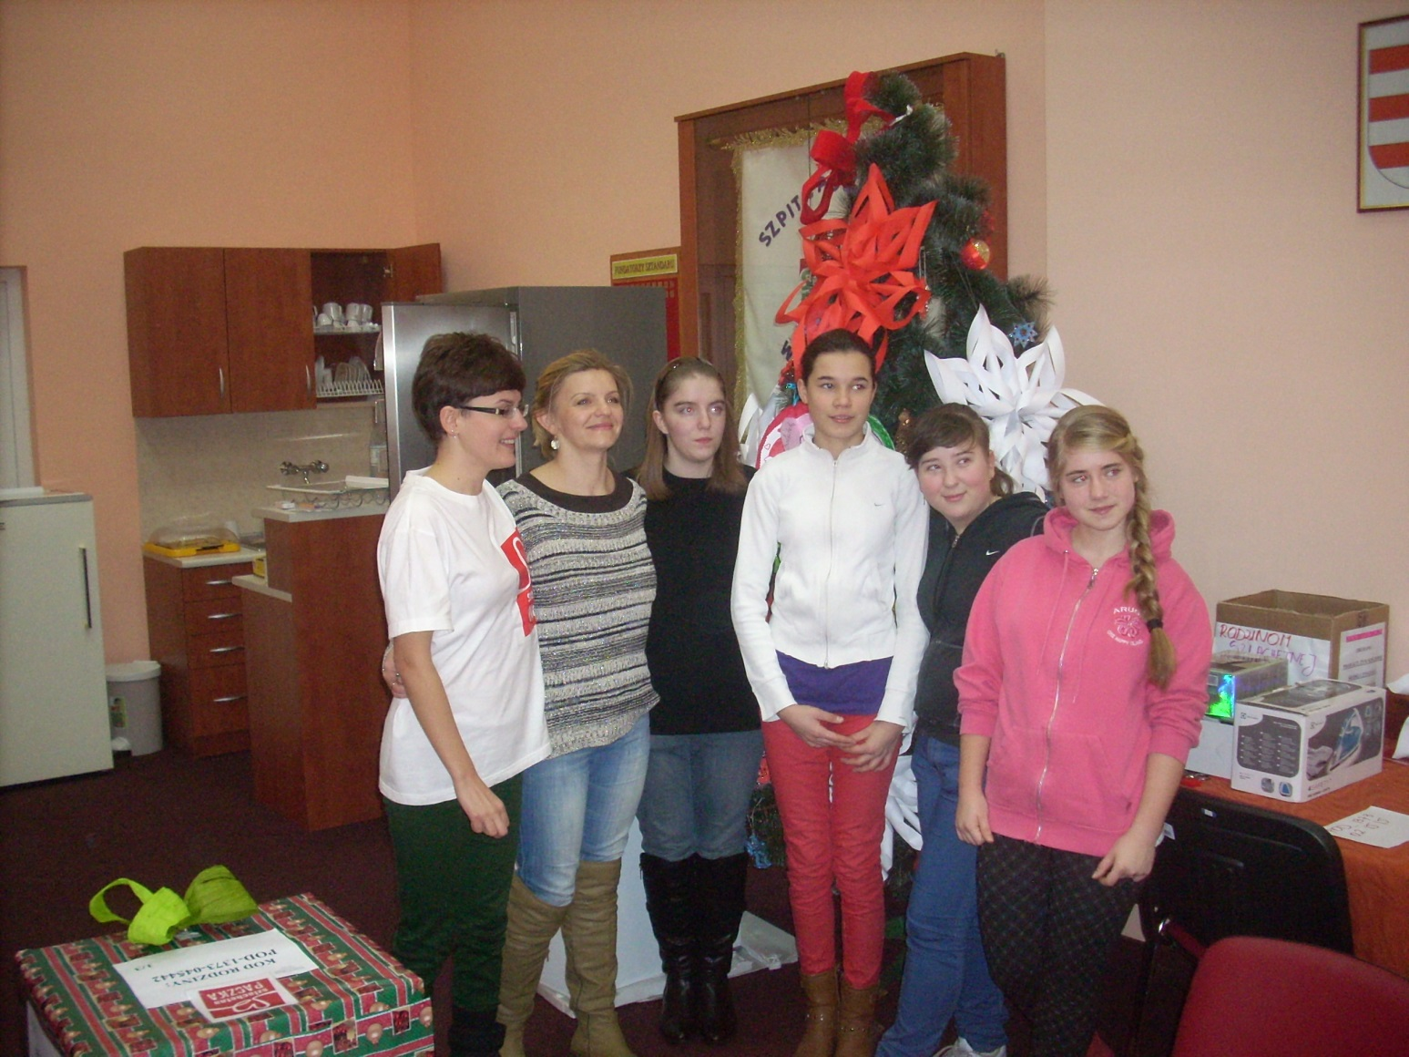
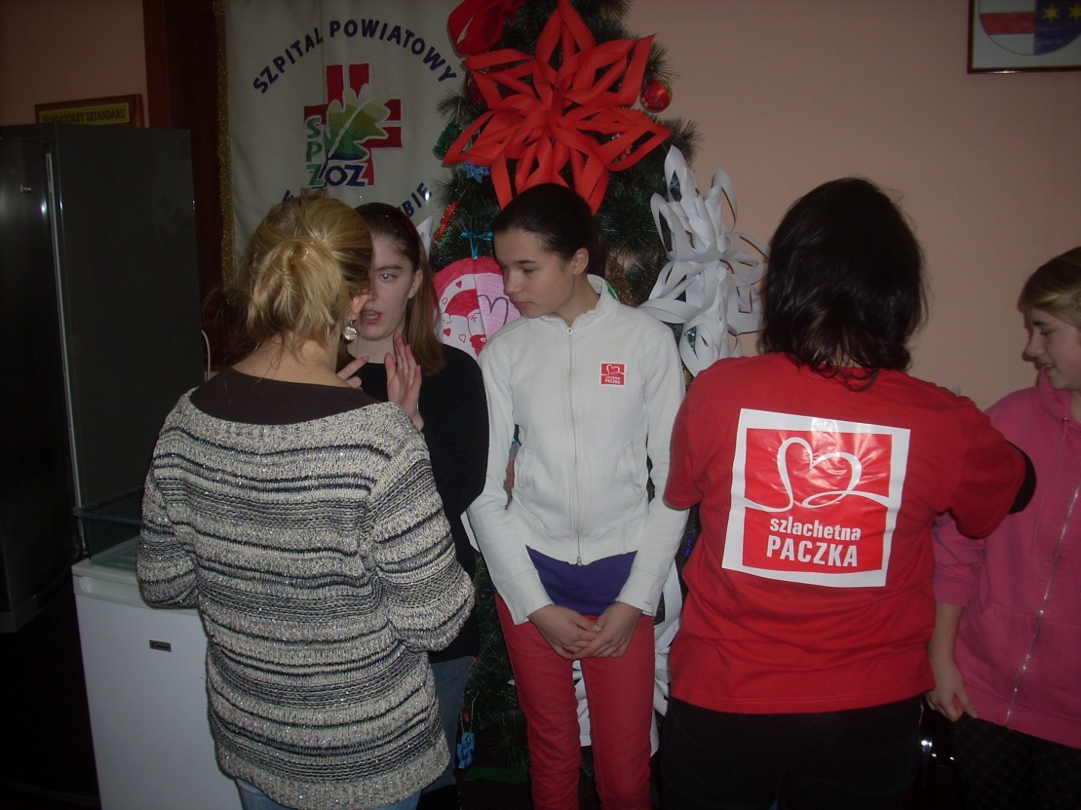
Spotkanie w sztabie SZLACHETNEJ PACZKI

Slide 33
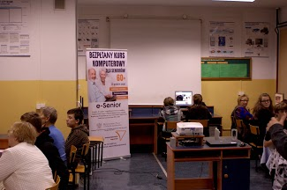
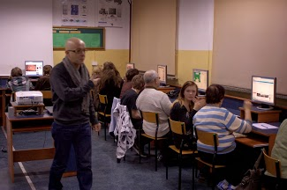
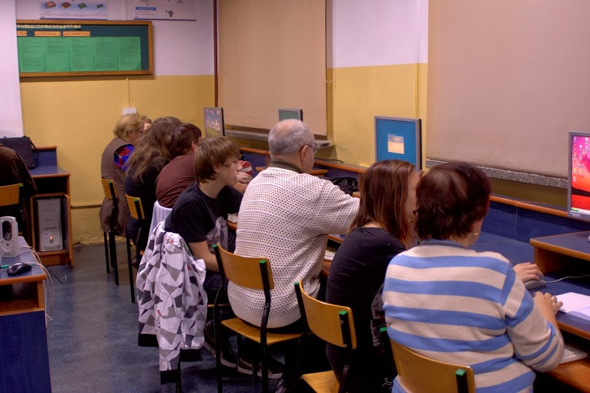
e-SENIOR-dialog międzypokoleniowy
To projekt unijny realizowany przez Stowarzyszenie „Wsparcie” z udziałem naszych uczniów
Celem projektu było przeszkolenie 12osób +60 z podstaw obsługi komputera i Internetu
Zajęcia prowadził prezes stowarzyszenia-p.Marcin Kurnik

Slide 34
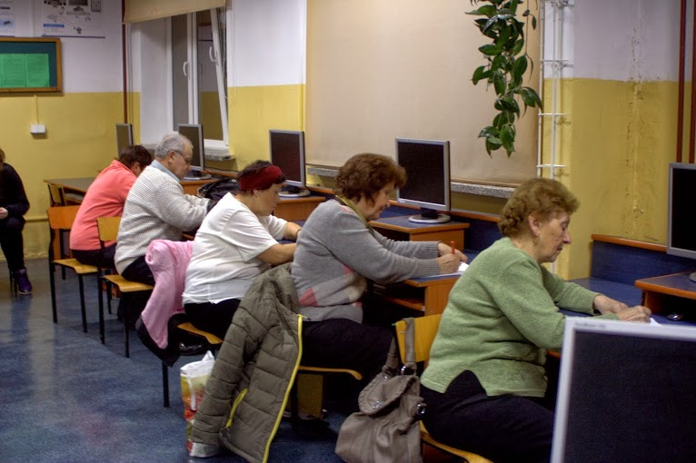

Nasi uczniowie w roli nauczycieli
Emilia Staniek
Kasia Krząstek
Oliwia Gryglewska
Patrycja Siciak
Bartek Plichta
Łukasz Konefał
Damian Boroń
Marek Bańka
Kajtek Tadra
Rafał Sibiga
Konrad Pieróg

Slide 35
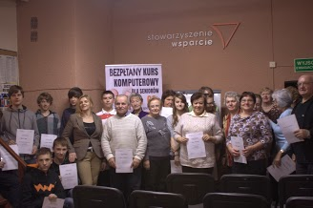
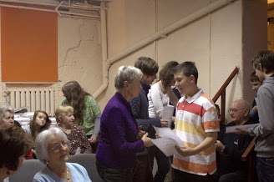


e-senior –konferencja podsumowująca projekt w siedzibie Wsparcia

Slide 36

Wolontariat. Tak trzymaj. Edycja 2013 – Młodzi-SMK Zaleszany
Nasza szkoła ma swojego kandydata na Wolontariusza roku!
Jak wygram ☺-mówi Patryk Michałów- to:
„Przekażę te pieniądze fundacjom humanitarnym takim, jak PAH np. na budowę studni czy tez inną pomoc krajom globalnego Południa, ponieważ nie jest mi obojętne to, co się dzieje w krajach biedniejszych. Wierzę, że można im pomóc…”
Spraw, by Patryk wygrał plebiscyt!!!! – jest jednym z 8. kandydatów z trzech powiatów i nagrodę w wysokości 1000zł chce przeznaczyć na akcję PAH-u np. „Świat bez głodu…”
Głosuj, wysyłając sms-a o treści:
sw.4 na numer: 71051
Sms -y można wysyłać do 17 lutego 2014r

Slide 37
Dziękujemy za uwagę
Szkolny Klub Wolontariuszy-przygotowała pani Renata Konefał

